Slide 1


Cardiopatias Congênitas no periodo neonatal
Residência de Neonatologia do HMIB
Discussão de Casos Clínicos
Marta David Rocha de Moura
www.paulomargotto.com.br
Brasília, 21 de janeiro de 2021

Slide 2
As cardiopatias congênitas são a 3ª maior causa de mortalidade neonatal no Brasil
São anomalias causadas por defeitos anatômicos do coração ou dos grandes vasos associados
No Brasil, 28,9 mil crianças nascem com cardiopatia congênita por ano (1% do total)
Espera-se que 80% (23,8 mil) precisem ser operadas, sendo metade no 1º ano de vida.

Slide 3
Em geral, as cardiopatias congênitas no RN apresentam-se com um ou mais dos seguintes sinais clínicos:
• Cianose.
• Baixo débito sistêmico.
• Taquipneia.
• Sopro cardíaco.

Slide 4

Que representam o sintomas nas básicos das cardiopatias criticas
1
Defeitos de vida de saída do coração esquerdo
Defeitos de saída do coração direito
2
3
Circulação em paralelo
Cardiopatias de shunt
4

Slide 5
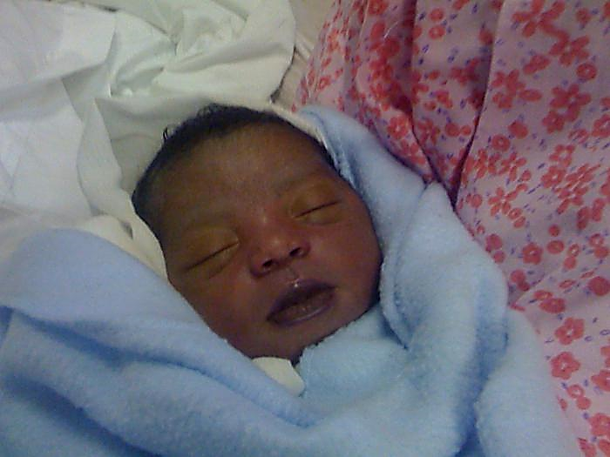
CIANOSE
As cardiopatias congênitas que se apresentam com cianose geralmente são aquelas em que o fluxo pulmonar é dependente do canal arterial
atresia pulmonar
Tetralogia de Falot
Transposição dos grandes vasos

Slide 6
BAIXO DÉBITO CARDIACO
As cardiopatias congênitas que se apresentam com baixo débito sistêmico geralmente são as lesões obstrutivas do lado esquerdo, em que o fluxo sistêmico é dependente do canal arterial (ex.: atresia aórtica).
• Taquipneia progressiva.
• Cansaço às mamadas.
• Palidez cutânea.
• Sudorese acentuada.
• Taquicardia.
• Redução da amplitude dos pulsos centrais e periféricos.
• Hipotensão arterial sistêmica.

Slide 7

TAQUIPNEIA
As cardiopatias congênitas que se que apresentam grande shunt esquerdo direito (ex.: CIV grande) costumam apresentar taquipneia em repouso, que se acentua durante as mamadas, porém sem outros sinais de baixo débito sistêmico

Slide 8
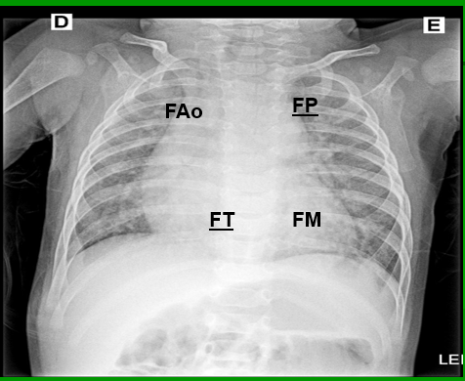
Sopro Cardíaco
No período neonatal, a maioria das cardiopatias congênitas graves não apresenta sopros cardíacos significativos.
1a Bulha = Fechamento da VM e VT
2a Bulha = Fechamento da VAo e VP

Slide 9
Hipofonese A2 = Estenose Ao
Hiperfonese P2 = Hipertensão Pulmonar
Hipofonese P2 = Atresia ou Estenose Pulmonar severa;
malposicionamento dos vasos da base (TGV)
Desdobramento amplo de B2 =  vol. Ejeção VD
– atraso no fechamento da VP (CIA ampla e DSAV);
Obstrução VSVD (Estenose pulm.);
Atraso na ativação do VD (Bloqueio R. direito)

Slide 10
Cianose no RN Dx diferencial
Doenças pulmonares
Cardiopatia Congênita
Desconforto respiratório precoce
Acidose respiratória
RX de tórax: alterações pulmonares significativas
Desconforto respiratório tardio
Sem acidose respiratória
RX de tórax: sem alterações pulmonares significativas

Slide 11
Teste de hiperóxia Oferecer FiO₂ 100%
PaO2 < 100mmHg
100<PaO2<250mmHg
PaO2>250mmHg
Provável CC com fx pulmonar dependente de canal arterial, ou HPPRN
Provável CC com shunt misto, ou HPPRN
Descarta CC cianótica

Slide 12
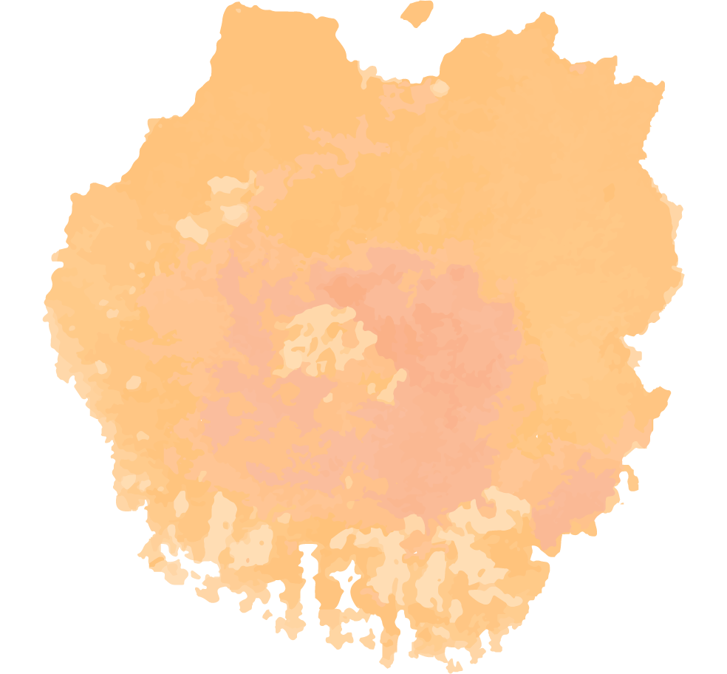
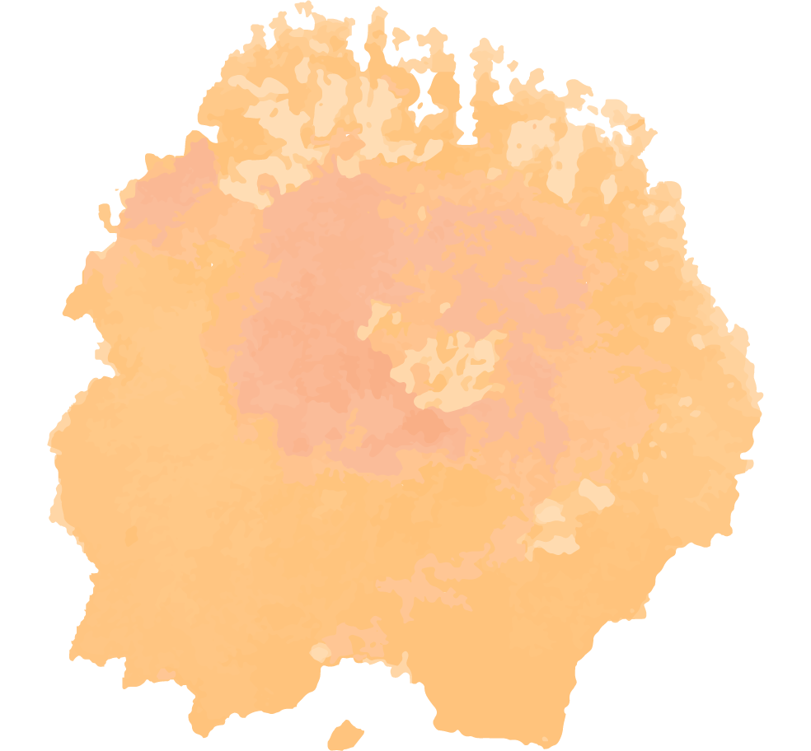

Caso 1
01
03
02
04
RN de termo, P=3,2Kg, Apgar 9/10, masculino
  Sat 60% MSD, FR 40irpm,
  FC 150bpm, PA 80/50mmHg
Cianose progressiva
( 24 horas de vida)
Sopro Sistólico em BEE 6+/6 pulsos normais

Slide 13
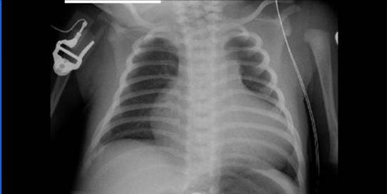

Slide 14
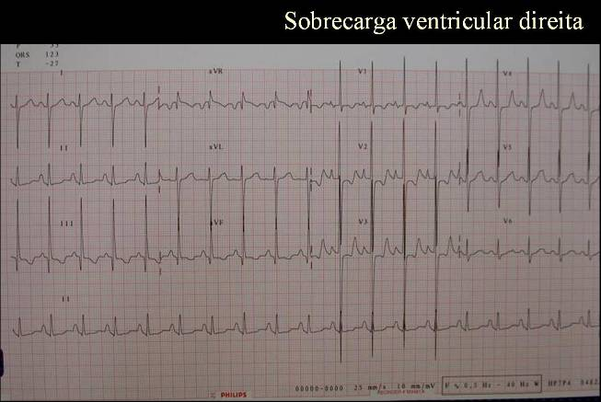

Slide 15
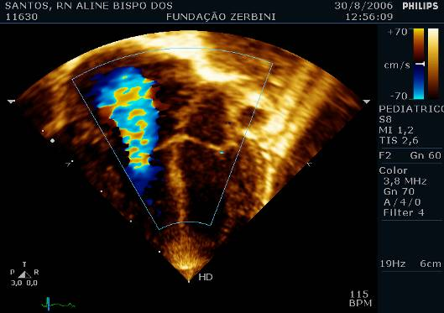
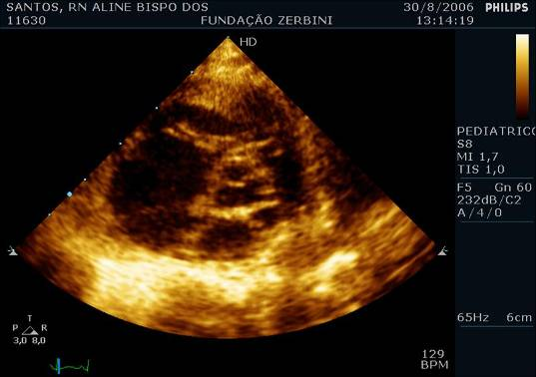

Slide 16

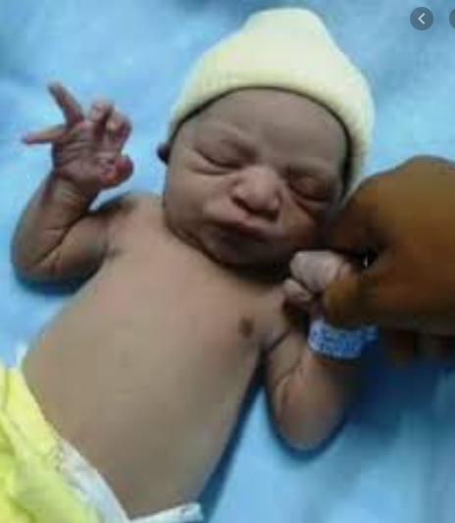
Qual o diagnóstico ?

Slide 17
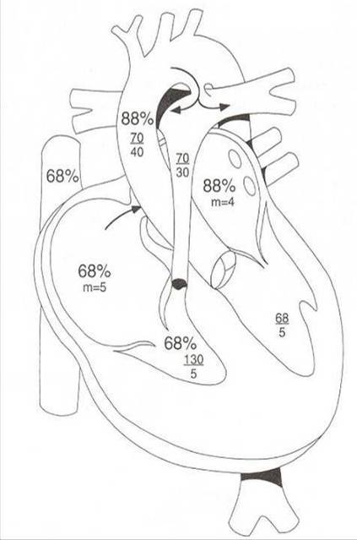
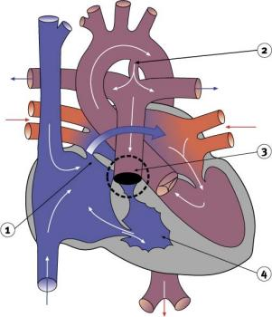
Atresia Pulmonar com Septo Integro

Slide 18
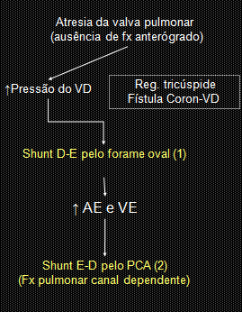
Atresia Pulmonar com Septo Integro

Slide 19
Atresia Pulmonar com Septo Integro
Uso imediato de PGE1
Otimização da ventilação e oxigenação - O2 pode ser oferecido!!!
Correção dos distúrbios metabólicos e ácido-básico
Reposição adequada de volume (Evitar hipovolemia!)
Drogas vasoativas para manter PA sistólica adequada (55-60 mmHg)
Dopamina, epinefrina
Atriosseptostomia nos casos de CIA muito restritiva, na AP com SIV íntegro
Tratamento cirúrgico definitivo individualizado

Slide 20
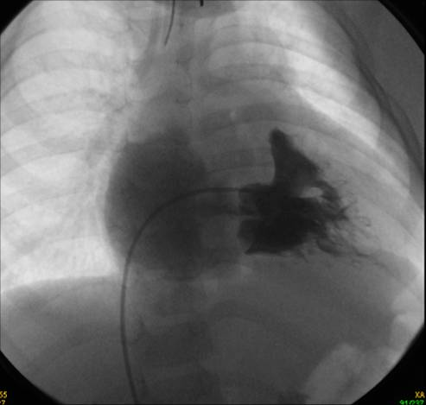

Slide 21
Caso 2
01
03
02
04
RN de termo, P= 3 Kg,
Mecônio ++
  Sat 60% MSD, FR 60irpm,
  FC 170bpm, PA 80/50mmHg
Cianose progressiva
( 24 horas de vida)
P2 hiper fonética sem sopros pulsos normais

Slide 22
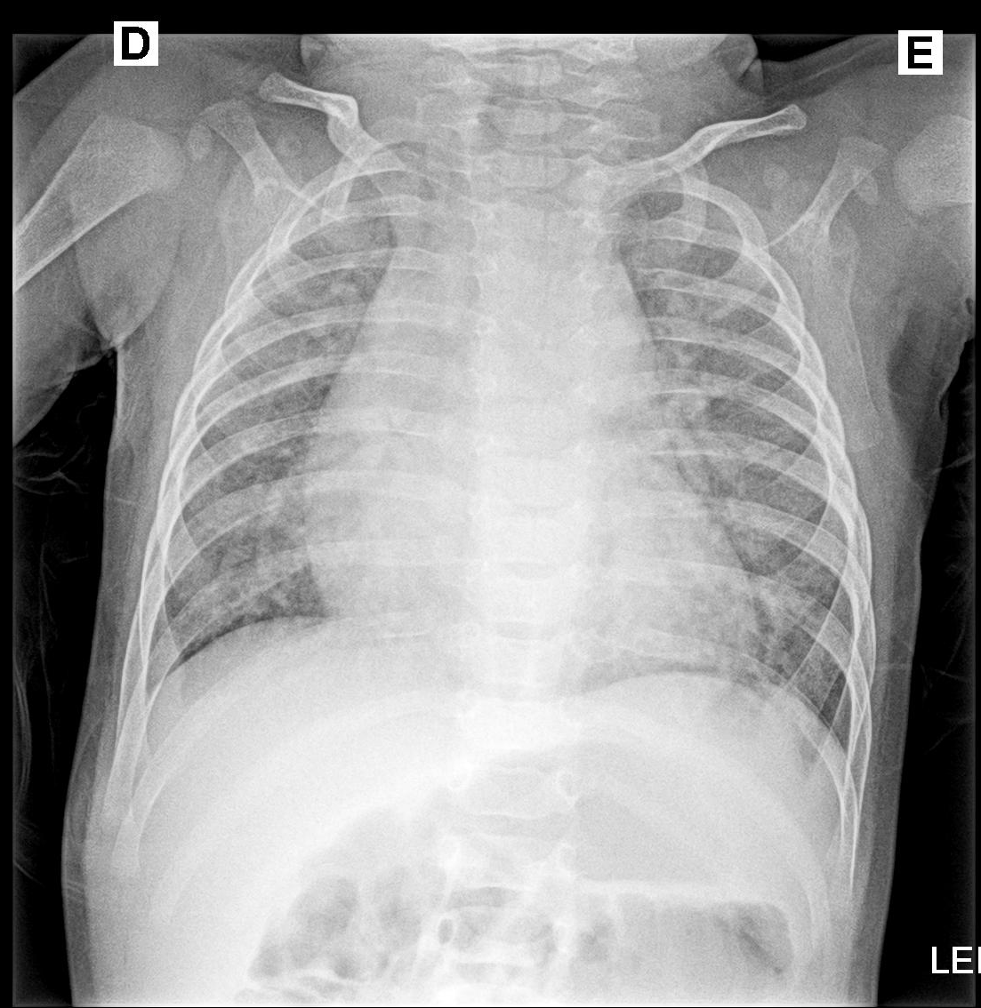

Slide 23
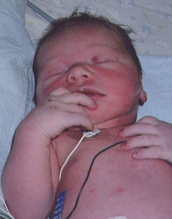
Qual o diagnóstico?

Slide 24
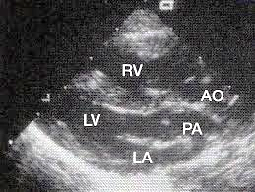

Slide 25
TRATAMENTO DA TRANSPOSIÇÃO DOS GRANDES VASOS
Uso imediato de PGE1 (↑P AE → shunt E-D pela CIA)
Otimização da ventilação e oxigenação
O2 pode ser oferecido!!!
Correção dos distúrbios metabólicos e ácido-básico
Reposição cuidadosa de volume (Evitar hipo ou hipervolemia!)
Drogas vasoativas para manter PA sistólica adequada
* Dopamina, epinefrina
* Atriosseptostomia nos casos de CIA restritiva
Nos casos de Hipertensão pulmonar associada (10%):
NO inalatório

Slide 26
Caso 3
01
03
04
02
RN de termo, P=3 Kg,
Apgar 9/10, masculino
  Cansaço e palidez nas mamadas
  Sat 97% FR 80 irpm FC 180 bpm
  PA indetectável
Sem sopros hiperfonese de 2ª
bolha estertores pulmonares enchimento capilar lentificado
Recebeu alta no
2º dia de vida

Slide 27
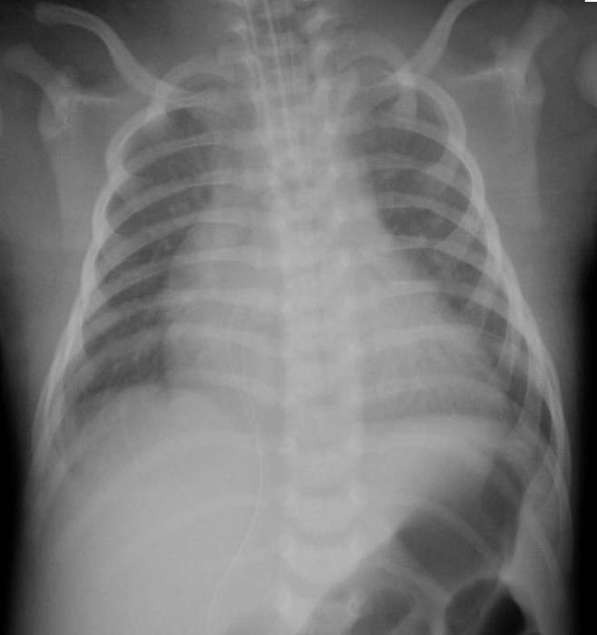

Slide 28
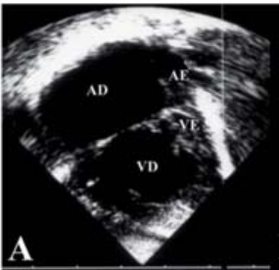

Slide 29
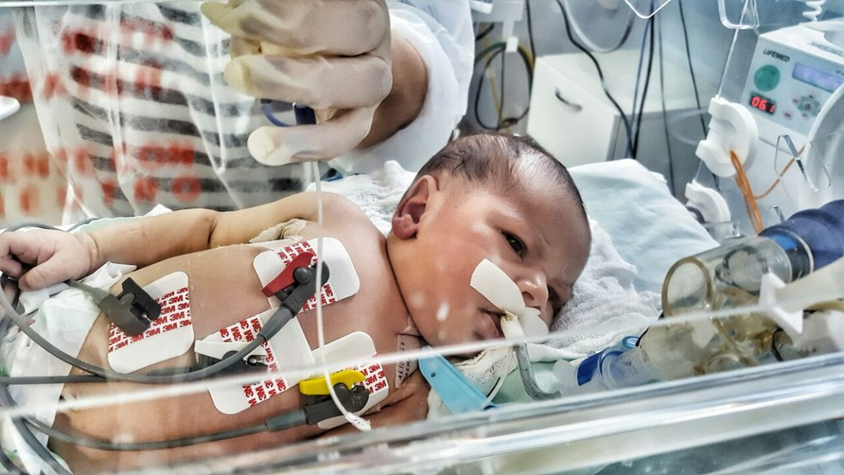
Qual o diagnóstico ?

Slide 30
TRATAMENTO SINDROME DO CORAÇÃO ESQUERDO HIPOPLASICO ESTABILIZAÇÃO INICIAL
Uso imediato de PGE 1
Medidas para aumentar a RVP!!!
  Não usar oxigênio!!!! (↓ RVP)
  Hipercapnia permissiva
Corrigir dist. Ác.básico
Evitar hipervolemia
Manter PA sistólica >50mmHg,
Manter SvO₂>50% e SpO₂ entre 75 e 85%
Droga vasoativa de escolha = EPINEFRINA

Slide 31
TRATAMENTO SINDROME DO CORAÇÃO ESQUERDO
TRATAMENTO DEFINITIVO
Operação de Norwood ou suas variantes
Transplante cardíaco
Conduta “expectante”

Slide 32
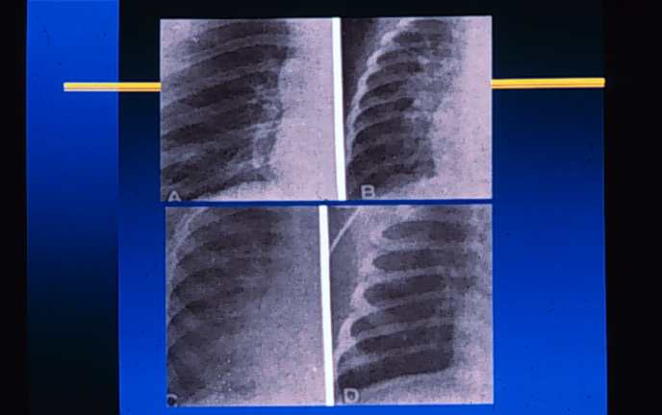
FLUXO SANGUINEO PULMONAR

Slide 33
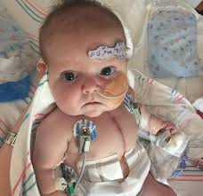

Slide 34
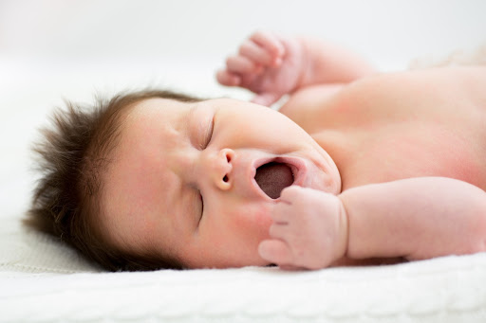

Slide 35

NOTA DO EDITOR DA PÁGINA NEONATAL www.paulomargotto.com.br ,Dr. Paulo R.Margotto. Consultem Também! Aqui e Agora!
Drs. Paulo R. Margotto, Raulê de Almeida e
Jefferson Guimarães Resende (13/12/2019)
pmargotto@gmail.com

Slide 36

CARDIOPATIAS CONGÊNITAS NO RECÉM-NASCIDO
Alessandra de Cássia Gonçalves Moreira.
Unidade de Neonatologia do Hospital Regional da Asa Sul/SES/DF
INSUFICIÊNCIA CARDÍAC CONGESTIVA
Síndrome clínica caracterizada pela incapacidade do Coração em manter a oferta sangüínea necessária às demandas metabólicas basais e de crescimento
Descompensação na 2a – 3a semana de vida
Secundária à sobrecarga de volume ou pressão, disfunção miocárdica, alteração do ritmo cardíaco ou alteração no relaxamento diastólico

Slide 37
Insuficiência Cardíaca Congestiva
Sinais clínicos:
Irritabilidade
Dificuldade de sucção
↑ FC
Taquipneia/ dispnéia
Hepatomegalia
Cianose (edema pulm.)
Sudorese
Palidez
Anasarca
Náuseas/ vômitos
Ganho/ déficit ponderal não esperado

Slide 38
-Restrição hídrica – 60 a 70%
das necessidades basais
-Diurético
-Drogas vasoativas
Insuficiência Cardíaca Congestiva
TRATAMENTO

Slide 39


Arritmias cardíacas/ Insuficiência cardíaca congestiva/
Cardiopatias congênitas
Elysio Moraes Garcia.
Capítulo do livro Assistência ao Recém-Nascido de Risco, Editado por Paulo R. Margotto, 4a Edição, Brasília, 2021
O coração do recém-nascido apresenta algumas peculiaridades anátomo-fisiológicas, que diferem do coração da criança maior, cujo conhecimento é útil para a compreensão das alterações cardíacas que podem ocorrer nesta fase da vida. Tentaremos sumarizar estes conceitos enfocando o essencial para o entendimento do presente capítulo.
Breve disponível em www.paulomargotto.com.br

Slide 40

OBRIGADA!
Brasília!

